Slide 1

ESTRATÉGIAS AVANÇADAS COM PANDAS
Explore Recursos Avançados para Análise de Dados Eficiente utilizando Python e Pandas
EDIÇÃO E DIAGRAMAÇÃO POR MATHEUS LOPES DE FERNANDES

Slide 2
01
INTRODUÇÃO

Slide 3

INTRODUÇÃO
Descobrindo o Poder do Pandas
A análise de dados tornou-se uma peça central em todas as esferas da tomada de decisões, impulsionando descobertas cruciais e insights transformadores. Nesse cenário dinâmico, a escolha da ferramenta certa é fundamental, e é aqui que o Pandas, uma biblioteca Python, emerge como uma força indispensável.
Indo Além do Básico com Pandas
O Pandas oferece uma riqueza de funcionalidades que o coloca no topo da hierarquia de ferramentas para manipulação e análise de dados. Seu nome, derivado de "Panel Data" (dados de painel), reflete a capacidade intrínseca da biblioteca de lidar com conjuntos de dados complexos.

Slide 4
02
GROUPBY E AGREGAÇÃO

Slide 5
EXPLICAÇÃO SOBRE O TÓPICO
Agrupando Dados para Insights Profundos
GroupBy e Agregação no Pandas permitem agrupar dados com base em categorias específicas com o objetivo de realizar operações agregadas, como soma, média ou contagem, dentro desses grupos.
O GroupBy organiza dados em grupos com base em valores em uma ou mais colunas. A Agregação, em seguida, aplica funções como soma, média ou contagem a esses grupos, fornecendo uma visão consolidada dos dados segmentados. Por exemplo, podemos agrupar dados de vendas por região e calcular a soma das vendas em cada região.

Slide 6
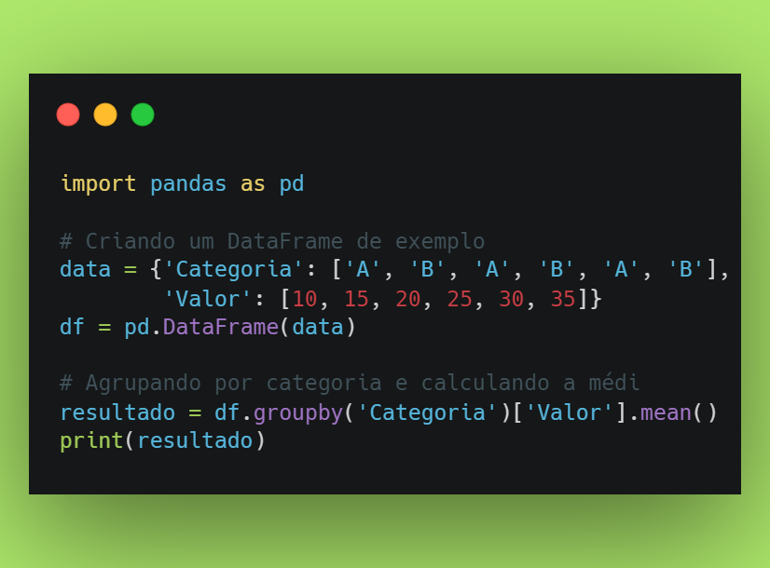
EXEMPLO DE CÓDIGO
Este código agrupa os dados por categoria e calcula a média dos valores para cada categoria, proporcionando uma análise agregada útil.

Slide 7
03
OPERAÇÕES
COM JANELAS

Slide 8
EXPLICAÇÃO SOBRE O TÓPICO
Técnica Útil para Análise de Séries Temporais
Operações com Janelas (Window Functions) no Pandas permitem realizar cálculos em subconjuntos contínuos de dados, como médias móveis ou somas acumulativas, utilizando janelas deslizantes ou expandidas.
Imagine uma "janela" que se move ao longo de seus dados. Dentro dessa janela, você pode calcular estatísticas, como médias ou somas, em um conjunto específico de pontos de dados. Isso é útil para suavizar variações e entender padrões ao longo do tempo. Por exemplo, podemos usar uma janela deslizante para calcular a média móvel de uma série temporal.

Slide 9
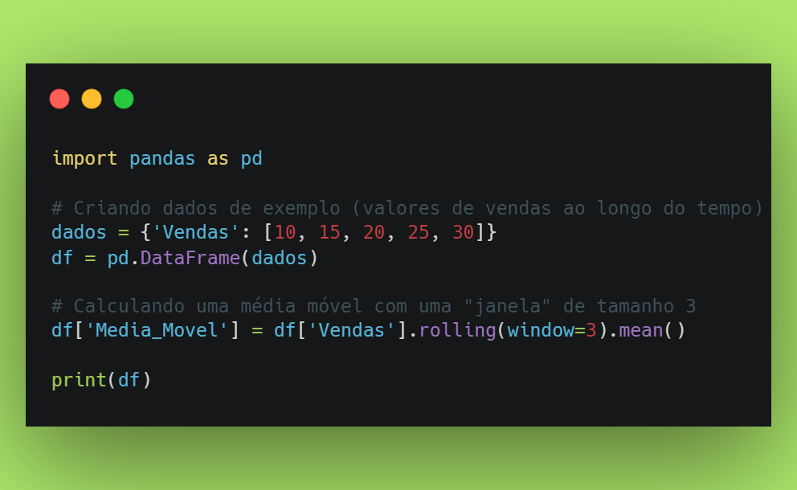
EXEMPLO DE CÓDIGO
Neste exemplo, a média móvel é como uma versão mais suave das vendas originais. A janela de tamanho 3 se move ao longo do tempo, mostrando como as vendas estão mudando de uma maneira mais compreensível, especialmente se houver variações abruptas nos valores originais.

Slide 10
04
MERGE E CONCATENAÇÃO

Slide 11
EXPLICAÇÃO SOBRE O TÓPICO
Integrando e Empilhando Dados com Maestria
Merge e concatenação no Pandas são técnicas para combinar conjuntos de dados. O merge une dados com base em uma chave comum, enquanto a concatenação empilha dados verticalmente ou horizontalmente.
Imagine que você tem duas listas de informações e deseja combiná-las para ter uma visão mais completa. O merge seria como encontrar as partes comuns nessas listas e juntá-las. A concatenação, por outro lado, seria como empilhar uma lista sobre a outra ou lado a lado. É uma maneira de organizar suas informações para que você tenha tudo em um só lugar.

Slide 12
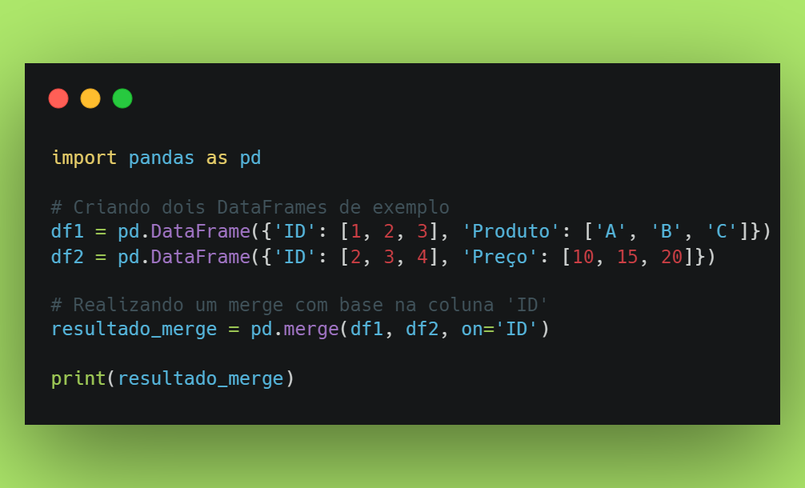
EXEMPLO DE CÓDIGO
No exemplo, o merge combina os DataFrames df1 e df2 com base na coluna 'ID', produzindo um novo DataFrame que contém informações sobre produtos e seus preços associados. Isso é útil quando você deseja reunir dados relacionados de diferentes fontes.

Slide 13
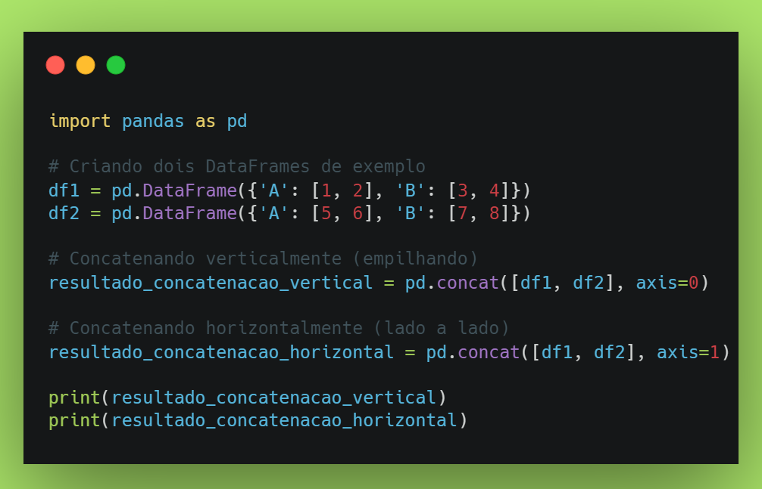
EXEMPLO DE CÓDIGO
No exemplo, a concatenação vertical (axis=0) empilha os DataFrames df1 e df2 verticalmente, enquanto a concatenação horizontal (axis=1) os coloca lado a lado.
Isso é útil quando você precisa adicionar mais dados a um conjunto existente, mantendo ou expandindo suas dimensões.

Slide 14
05
PIVOTAGEM
DE DADOS

Slide 15
EXPLICAÇÃO SOBRE O TÓPICO
A Versatilidade da Função pivot_table
A pivotagem de dados no Pandas é uma técnica para reorganizar conjuntos de dados, transformando linhas em colunas ou vice-versa, com base em valores-chave. Isso é útil para analisar dados de forma mais organizada, explorando relações complexas entre diferentes variáveis.
Pense na pivotagem como rearranjar sua tabela para tornar as informações mais claras. Suponha que você tenha dados sobre vendas com datas, categorias de produtos e valores. A pivotagem permite organizar esses dados de maneira que as datas se tornem linhas, as categorias se tornem colunas e os valores preencham a tabela. Isso facilita a visualização de como os valores se distribuem em diferentes categorias ao longo do tempo.

Slide 16
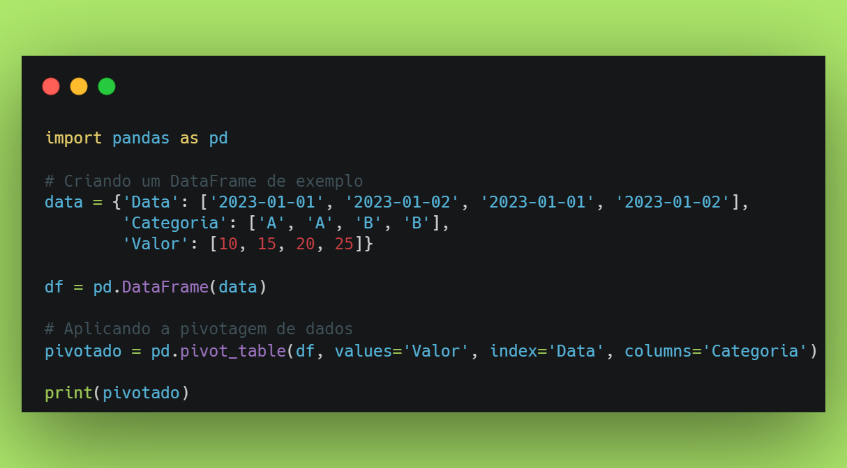
EXEMPLO DE CÓDIGO
Neste exemplo, a pivotagem é feita com base nas colunas 'Data' e 'Categoria'. O resultado será uma tabela onde as datas estão nas linhas, as categorias nas colunas e os valores preenchendo a tabela. Isso oferece uma visão mais organizada e intuitiva dos dados, facilitando a compreensão das relações entre diferentes variáveis.

Slide 17
06
EXPRESSÕES LAMBDA E FUNÇÕES

Slide 18
EXPLICAÇÃO SOBRE O TÓPICO
Expressões Lambda
Expressões lambda são pequenas funções anônimas que podem ser usadas de forma concisa para executar tarefas simples e específicas. Elas são particularmente úteis quando você precisa de uma função temporária para uma operação rápida. No contexto do Pandas, as expressões lambda são frequentemente aplicadas a uma coluna de dados, facilitando transformações diretas e ágeis.
Funções Aplicadas Elemento a Elemento
As funções aplicadas elemento a elemento envolvem a criação de funções personalizadas para aplicar a cada elemento de uma série de dados. Em outras palavras, você define uma regra para transformar cada valor individualmente. Esse método oferece maior flexibilidade e controle sobre as transformações, sendo ideal para operações mais complexas. É uma abordagem poderosa para adaptar análises específicas aos dados, permitindo ajustes precisos e personalizados.

Slide 19
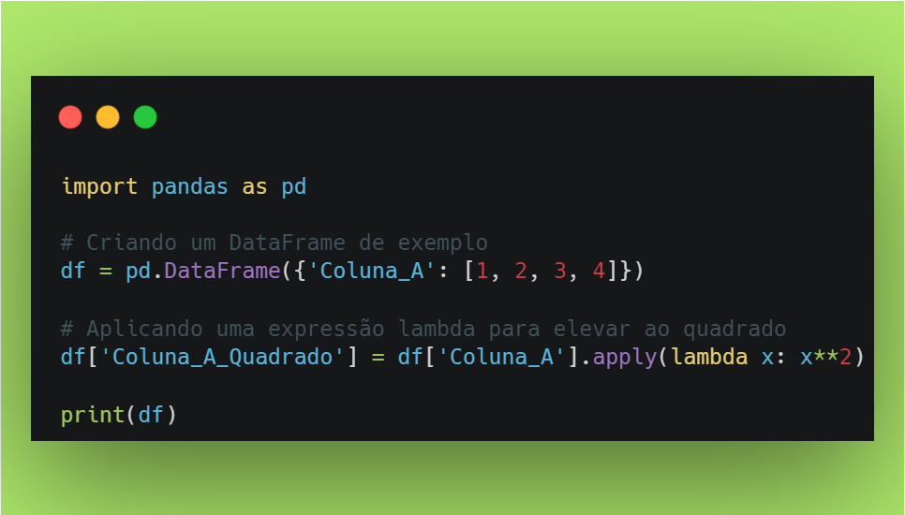
EXEMPLO DE CÓDIGO
Expressões lambda são como instruções breves que você pode usar para realizar tarefas específicas nos seus dados. Elas são úteis quando você precisa de uma função simples e rápida. Por exemplo, imagine que você quer elevar ao quadrado todos os valores em uma coluna. Com uma expressão lambda, isso pode ser feito de forma direta e eficiente.

Slide 20
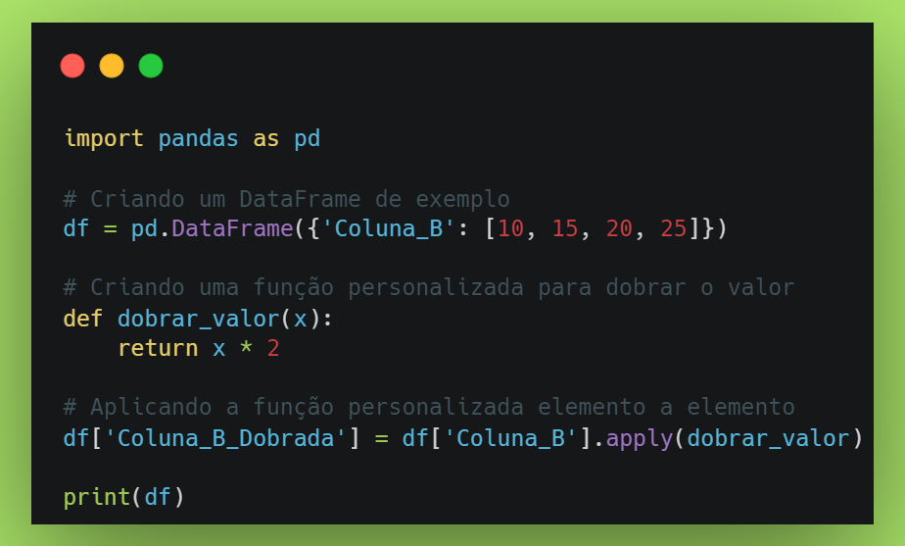
EXEMPLO DE CÓDIGO
Quando a transformação que você precisa é mais complexa, você pode criar uma função personalizada e aplicá-la a cada elemento da sua coluna. Isso oferece um controle mais detalhado sobre a transformação, permitindo ajustes específicos aos seus dados. Dobrar todos os valores em uma coluna pode ser facilmente feito com uma função:

Slide 21
07
FORMATAÇÃO DE DATA E HORA

Slide 22
EXPLICAÇÃO SOBRE O TÓPICO
Dominando o Tempo com datetime
A formatação de datas e horas no Pandas refere-se à maneira como você organiza e apresenta informações temporais. Isso inclui converter dados de datas para um formato compreensível e extrair componentes temporais específicos, como ano, mês e dia.
A formatação de datas e horas é como vestir os dados temporais para que todos possam entendê-los melhor. Imagine ter uma lista de datas, mas cada uma está escrita de uma maneira diferente. A formatação garante que todas as datas estejam em um formato claro e uniforme, facilitando a interpretação. Além disso, é como ter uma lupa que permite observar detalhes específicos, como o ano em que algo aconteceu. Isso torna as informações temporais mais acessíveis e úteis.

Slide 23
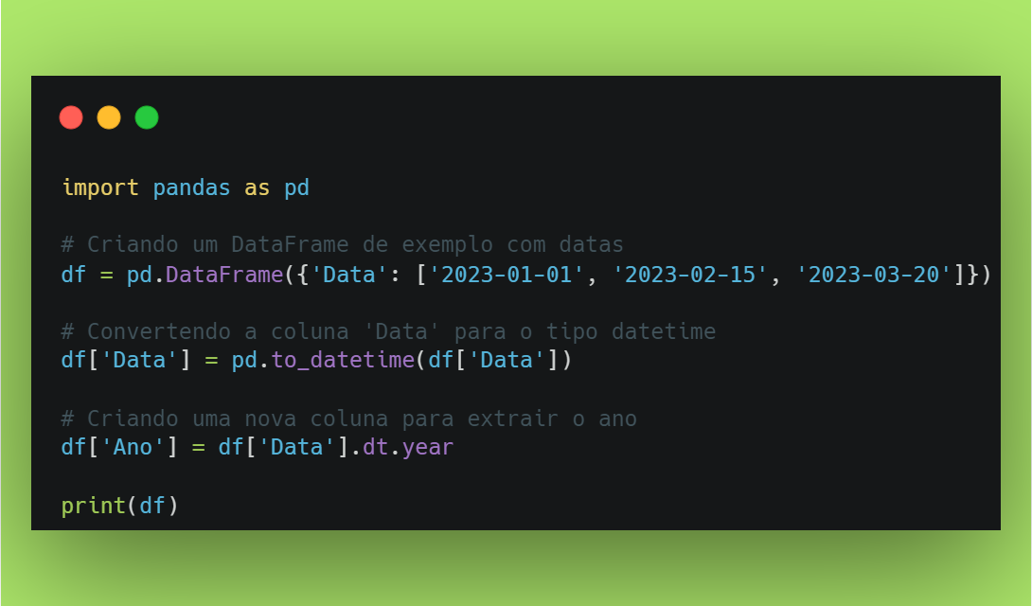
EXEMPLO DE CÓDIGO
Neste exemplo, a formatação de datas é realizada convertendo a coluna 'Data' para o tipo datetime, o que torna mais fácil trabalhar com datas. Em seguida, é criada uma nova coluna, 'Ano', para extrair o ano de cada data. Isso é como organizar um calendário de maneira que todos possam entender e até mesmo destacar informações específicas, como todos os anos em que algo importante aconteceu.

Slide 24
08
CONCLUSÃO

Slide 25
CONCLUSÃO E AGRADECIMENTO
Desbravando o Poder do Pandas
Ao explorar os tópicos avançados apresentados neste eBook, você deu passos significativos para aprimorar suas habilidades na análise de dados usando o Pandas.
Desde estratégias de agrupamento e agregação até operações com janelas, merge, concatenação, pivotagem de dados e o uso inteligente de expressões lambda, você mergulhou em um conjunto robusto de ferramentas.
A capacidade de manipular, transformar e entender dados é essencial em um mundo movido por informações. O domínio desses tópicos avançados do Pandas amplia sua capacidade de análise, proporcionando não apenas eficiência, mas também insights mais profundos.
A formatação de datas e horas e o uso de expressões lambda e funções aplicadas elemento a elemento adicionam camadas de flexibilidade e personalização às suas análises.

Slide 26
CONCLUSÃO E AGRADECIMENTO
Agradecemos por acompanhar este material até o final. Seu comprometimento demonstra um interesse genuíno em aprimorar suas habilidades analíticas. Lembre-se de que a análise de dados é uma jornada contínua, e cada técnica que você aprende é uma ferramenta valiosa em sua caixa.
Este conteúdo foi gerado por uma inteligência artificial, mas passou por uma revisão 100% humana para garantir clareza, precisão e utilidade. Esperamos que as informações fornecidas aqui enriqueçam suas capacidades analíticas e o inspirem a explorar ainda mais o vasto campo da análise de dados com confiança e entusiasmo.
Obrigado por confiar em nós como seu guia neste aprendizado. Continue explorando, continue aprendendo e continue desbravando o mundo fascinante da análise de dados com o Pandas!
FERRAMENTAS UTILIZADAS:
Imagem usada na capa: Lexica
Geração do conteúdo: ChatGPT
Geração das imagens dos códigos: Carbon
Edição e diagramação: Matheus Lopes de Fernandes

